Slide 2
Tipi di informazione:
Irrilevante
Ridondante
fondamentale

Slide 3
Entropia

Slide 4
Algoritmi di compressione
Codifica di Huffman
Codifica aritmetica
Prediction by Partial Matching
Trasformata di Burrows Wheeler
Move to Front
Run Length Encoding

Slide 5
Strutture dati di compressione
Array di suffissi
Albero di suffissi
FM-index

Slide 6
Rank
Select

Slide 7
Wavelet Tree

Slide 8
Rank

Slide 9
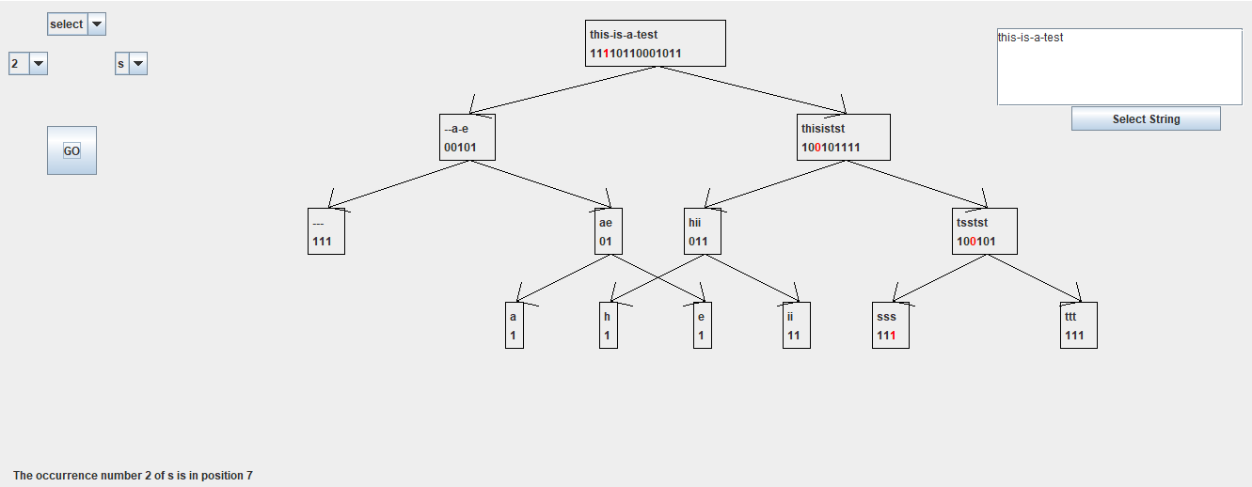
Select

Slide 10
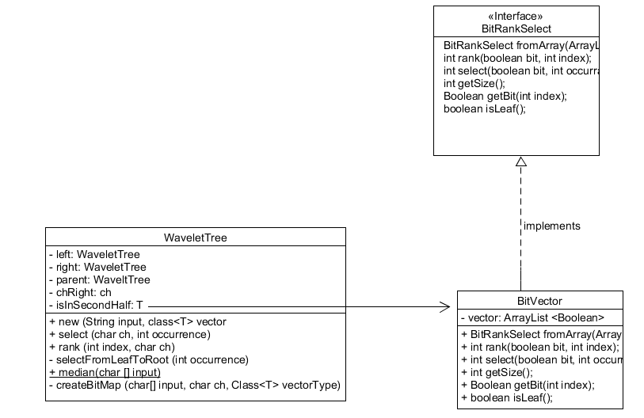
Package wavelet

Slide 11
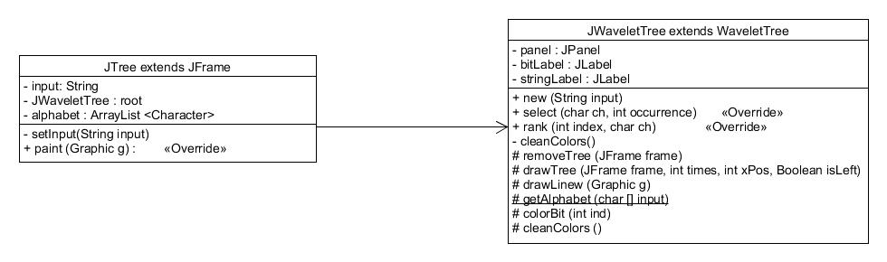
Package graphic

